Slide 1
NHIỆT LIỆT CHÀO MỪNG QUÝ THẦY CÔ VỀ DỰ GIỜ THĂM LỚP 8A1

Slide 2
Cho tứ giác ABCD có $\hat{A}=\hat{B}$ $=\hat{C}=$90º
^{a/ Vẽ tứ giác ABCD.}
^{b/ Tính góc D.}






Slide 3
TIẾT 14: HÌNH CHỮ NHẬT

Slide 4
MỤC TIÊU
ĐỊNH NGHĨA HÌNH CHỮ NHẬT
TÍNH CHẤT HÌNH CHỮ NHẬT
DẤU HIỆU NHẬN BIẾT HÌNH CHỮ NHẬT

Slide 5
TIẾT 14: HÌNH CHỮ NHẬT
1/ Định nghĩa
A
B
Quan sát hình chữ nhật, em hãy cho biết, hình chữ nhật có là hình bình hành, có là hình thang cân không?
D
C

Slide 6
TIẾT 14: HÌNH CHỮ NHẬT
2/ Tính chất
A
B
D
C
Hình chữ nhật có đầy đủ tính chất hình bình hành, hình thang cân.

Slide 7
Hình
Cạnh
Góc
Đường chéo
Các cạnh đối song song và bằng nhau
Hai cạnh bên bằng nhau
Các cạnh đối song song và bằng nhau
Các góc đối bằng nhau
Hai góc kề đáy bằng nhau
Bốn góc bằng nhau và bằng 90º
Hai đường chéo bằng nhau và cắt nhau tại trung điểm của mỗi đường
Hai đường chéo cắt nhau tại trung điểm của mỗi đường
Hai đường chéo bằng nhau

Slide 8
TIẾT 14: HÌNH CHỮ NHẬT
2/ Tính chất
A
B
Hình chữ nhật ABCD,
. AC∩ BD = {O}
+ AC = BD
+ AO = OC; BO=OD
O
GT
KL
D
C

Slide 9
TIẾT 14: HÌNH CHỮ NHẬT
3/ Dấu hiệu nhận biết
A
B
D
C

Slide 10
Phiếu bài tập số 1
Câu 1: Hình thang cân cần thêm điều kiện gì để trở thành hình chữ nhật.
Câu 2: Hình bình hành cần thêm điều kiện gì để trở thành hình chữ nhật.

Slide 11
Phiếu bài tập số 1
Câu 1: Hình thang cân cần thêm điều kiện gì để trở thành hình chữ nhật.

Slide 12
Phiếu bài tập số 1
Câu 2: Hình bình hành cần thêm điều kiện gì để trở thành hình chữ nhật.

Slide 13
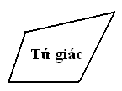
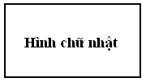
DẤU HIỆU NHẬN BIẾT HÌNH CHỮ NHẬT
Có 3 góc vuông
Có 1 góc vuông
Có 1 góc vuông
Hoặc có hai đường chéo bằng nhau

Slide 14
TIẾT 14: HÌNH CHỮ NHẬT
4/ Bài tập áp dụng
Bài 1
Phát biểu sau, phát biểu nào đúng, phát biểu nào sai?
a/ Tứ giác có 2 góc vuông là hình chữ nhật.
b/ Tứ giác có 4 góc bằng nhau là hình chữ nhật.
c/ Tứ giác có 2 đường chéo bằng nhau và cắt nhau tại trung điểm mỗi đường là hình chữ nhật.
d/ Tứ giác có 2 đường chéo bằng nhau là hình chữ nhật.
e/ Hình bình hành có 2 đường chéo bằng nhau là hcn.
S
Đ
Đ
S
Đ

Slide 15
TIẾT 14: HÌNH CHỮ NHẬT
4/ Bài tập áp dụng
Bài 2
Cho tam giác ABC vuông tại A, O là trung điểm của BC, D là điểm đối xứng với A qua O.
a/ Chứng minh rằng tứ giác ABDC là hình chữ nhật.
b/ Chứng minh rằng AO = $\frac{1}{2}BC$

Slide 16
SƠ ĐỒ NHÓM
NHÓM 1
NHÓM 4
NHÓM 2
NHÓM 5
NHÓM 3
NHÓM 6

Slide 17
TIẾT 14: HÌNH CHỮ NHẬT
4/ Bài tập áp dụng
Bài 2
Cho tam giác ABC vuông tại A, O là trung điểm của BC, D là điểm đối xứng với A qua O.
a/ Chứng minh rằng tứ giác ABDC là hình chữ nhật.
b/ Chứng minh rằng AO = $\frac{1}{2}BC$
Yêu cầu: +Hoạt động nhóm theo sơ đồ.
+Các nhóm làm Bài 2 câu a (có GT; KT; hình vẽ, CM)
Thời gian làm việc nhóm 6 phút

Slide 18
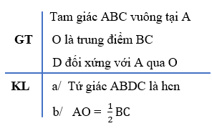
Bài 2
B
D
O
A
C
Bài làm:
a/ Xét tứ giác ABDC
Ta có: AO = OD ( D đối xứng với A
. qua O)
OB=OC ( O là trung điểm BC) . AD và CB cắt nhau tại O
⇒ T$ứ giác ABDC là hbh$
mà $\hat{A}={90}^{0}$ (tam giác ABC vuông tại A)
Do đó Tứ giác ABDC là hcn (đpcm)
Tứ giác ABDC là hcn
⇑
$$\hat{A}={90}^{0}; tứ giác ABDC là hbh$$
⇑
AO = OD; OB=OC; AD và CB cắt nhau tại O

Slide 19
TIẾT 14: HÌNH CHỮ NHẬT
5/ Định lý áp dụng vào tam giác
Định lý: SGK
B
O
A
C

Slide 20
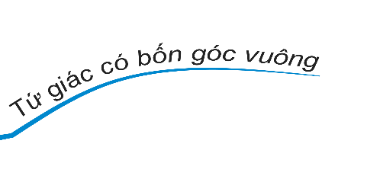
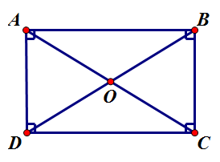
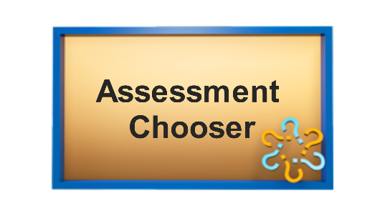
TỔNG KẾT
HÌNH CHỮ NHẬT

Slide 21
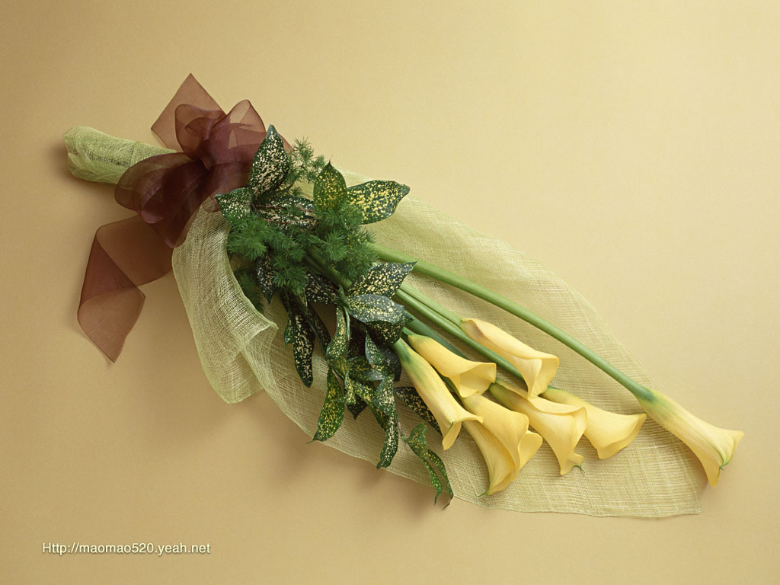
Xin trân trọng cảm ơn các thầy cô giáo
và các em học sinh

